Slide 1
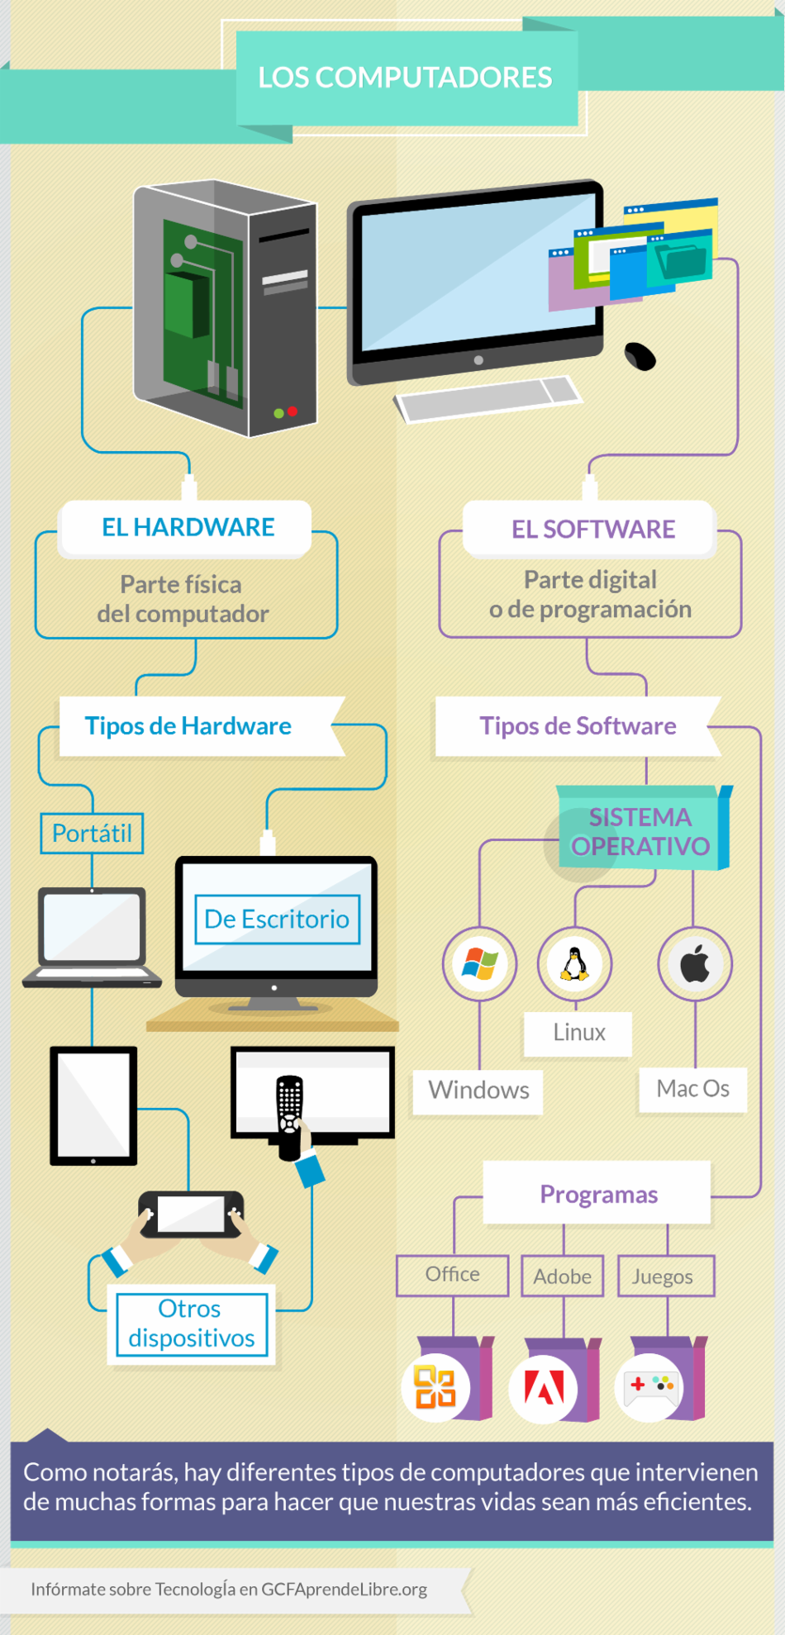

Slide 2
HARDWARE
Computadores de escritorio
Computadores portátiles
La tablet o tableta
El smartphone o teléfono inteligente
Computadores usables: Este término viene de las palabras en inglés wearable computing, que significan "computación usable o ponible", son computadores que usamos como atuendos. Los mejores ejemplos para esto son las gafas o lentes inventados por Google llamados Google Glass, un dispositivo de visualización de información; los zapatos deportivos que tienen un chip que almacena información sobre nuestra posición y rendimiento; y los computadores de antebrazo o relojes inteligentes, pequeños computadores que se usan en la muñeca como un reloj.
Otros tipos de computadores: tv, registradoras
Periféricos de salida: impresora, bocinas, scaner

Slide 3
SOFTWARE
Es el soporte lógico e inmaterial que permite que la computadora pueda desempeñar tareas inteligentes, dirigiendo a los componentes físicos o hardware con instrucciones y datos a través de diferentes tipos de programas.
Los componentes lógicos incluyen, entre muchos otros, las aplicaciones informáticas; tales como el procesador de texto, que permite al usuario realizar todas las tareas concernientes a la edición de textos; el llamado software de sistema, tal como el sistema operativo, que básicamente permite al resto de los programas funcionar adecuadamente, facilitando también la interacción entre los componentes físicos y el resto de las aplicaciones, y proporcionando una interfaz con el usuario.

Slide 4
CLASIFICACIÓN
El Software son los programas de aplicación y los sistemas operativos, que según las funciones que realizan.
De acuerdo a eso se lo puede dividir en 3 grupos que son:
Software de Sistema.
Software de Aplicación.
Software de Programación.

Slide 5
SOFTWARE DE SISTEMA

Slide 6
Se llama Software de Sistema o Software de Base al conjunto de programas que sirven para interactuar con el sistema, confiriendo control sobre el hardware, además de dar soporte a otros programas.

Slide 7
SUBCLASIFICACIÓN DEL SOFTWARE DE SISTEMA
Sistemas operativos.
Controladores de dispositivos.
Herramientas de diagnóstico.
Herramientas de Corrección y Optimización.
Servidores.
Utilidades.

Slide 8
SOFTWARE DE APLICACIÓN

Slide 9
El Software de Aplicación son los programas diseñados para o por los usuarios para facilitar la realización de tareas específicas en la computadora, como pueden ser las aplicaciones ofimáticas (procesador de texto, hoja de cálculo, programa de presentación, sistema de gestión de base de datos...), u otros tipos de software especializados como software médico, software educativo, editores de música, programas de contabilidad, etc.

Slide 10
SUBCLASIFICACIÓN DEL SOFTWARE DE APLICACIÓN
Aplicaciones para Control de sistemas y automatización industrial.
Aplicaciones ofimáticas.
Software educativo.
Software empresarial.
Bases de datos.
Telecomunicaciones (por ejemplo Internet y toda su estructura lógica).
Videojuegos.
Software médico.
Software de cálculo numérico y simbólico.
Software de diseño asistido (CAD).
Software de control numérico (CAM).

Slide 11
SOFTWARE DE PROGRAMACIÓN

Slide 12
El Software de Programación es el conjunto de herramientas que permiten al desarrollador informático escribir programas usando diferentes alternativas y lenguajes de programación.
Este tipo de software incluye principalmente compiladores, intérpretes, ensambladores, enlazadores, depuradores, editores de texto y un entorno de desarrollo integrado que contiene las herramientas anteriores, y normalmente cuenta una avanzada interfaz gráfica de usuario (GUI).

Slide 13
SUBCLASIFICACIÓN DEL SOFTWARE DE PROGRAMACIÓN
Editores de texto.
Compiladores.
Intérpretes.
Enlazadores.
Depuradores.
Entornos de Desarrollo Integrados (IDE).

Slide 14
Ejemplos
Sistema
Desarrollo
Aplicación
Comunicación
Programa de control de Sistema
Programa de apoyo al Sistema
- SQL
- Postgres
- Dreamvea ver
-Word
- Graficador
- Hoja de calculo
- Procesador de palabras
- Ampliabilidad mediante extensiones
- Mayor comodidad en la navegación mediante el uso de pestañas para abrir varias paginas a la ves de lugar en ventanas
Propósito
General
Diseño
Grafico
Waitmart
Aurrera
Siriana
Picassa, Photo scape, adobe photoshop

